Slide 1


Python을 활용한
NTFS 파일시스템 분석
전주기전대학 D-zerone 구민재
Notes:
안녕하세요 쿠시스 호남세미나 발표를 하게된 전주기전대학 D-zerone 구민재입니다.
제가 준비한 내용은 Python을 이용한 NTFS파일시스템에서의 사용자행위 분석입니다.

Slide 2
목차
실습환경 및 사용도구
분석개요
NTFS 파일시스템
PyNTFSAnalyzer 구현 및 내용
결론
Notes:
진행순서로는 다음과 같이 진행하도록 하겠습니다.

Slide 3
실습환경 및 사용도구

Slide 4
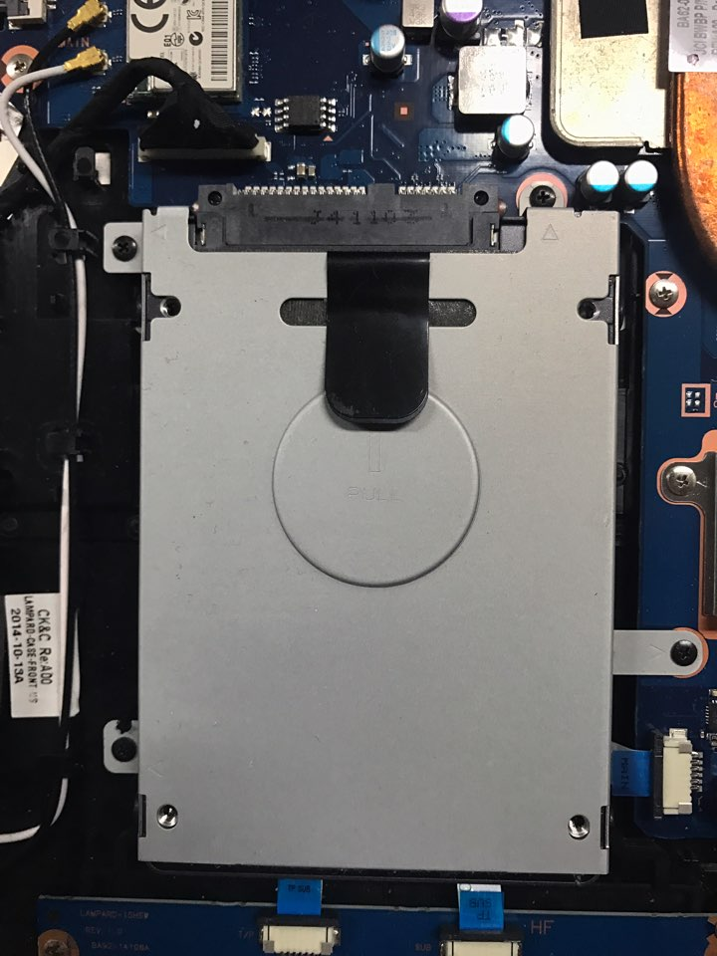
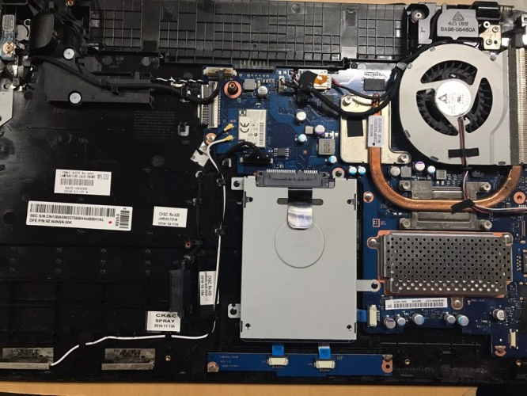
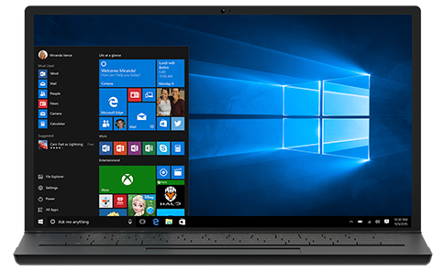
실습환경 및 사용도구
실습 환경
Windows 10 / Samsung SSD 250G
Notes:
먼저 제가 사용한 도구는 위 표에 나와있듯이 python FTK imager HxD NTFS log tracker이고, 실습환경은 윈도우10 운영체제의 삼성 ssd 250기가를 사용하였습니다.
조사순서는 원래는 MBR부터 나가야 하지만 NTFS라는 가정하에 진행한 내용이기 때문에 VBR – MFT Entry – Attr 순으로 진행합니다.

Slide 5
실습환경 및 사용도구
사용도구
도구 이름 | 도구 버전
Python | 2.7.12
Pytsk3(Python Sleuth Kit) | 20160721
FTK Imager | 3.4.2.2
HxD | 1.7.7.0
NTFS Log Tracker | 1.4
Notes:
먼저 제가 사용한 도구는 위 표에 나와있듯이 python FTK imager HxD NTFS log tracker이고, 실습환경은 윈도우10 운영체제의 삼성 ssd 250기가를 사용하였습니다.
조사순서는 원래는 MBR부터 나가야 하지만 NTFS라는 가정하에 진행한 내용이기 때문에 VBR – MFT Entry – Attr 순으로 진행합니다.

Slide 6
분 석 개 요

Slide 7





분석개요
악성스크립트가 삽입된 PNG파일을 찾아라 !
Mail
Mail
악성파일.png
Notes:
누군가가 png파일에 악성스크립트를 삽입하여 이메일을 통해 악성파일들을 유포하였습니다.
얼마 지나지 않아 범인을 체포하였고, 범인의 컴퓨터를 압수하여 증거를 분석하려고 합니다.

Slide 8



분석개요
악성스크립트가 삽입된 PNG파일을 찾아라 !
Script가 삽입된.png
원본.png
악성스크립트.js
Notes:
분석 중 발견한 사실들은 원본.png파일과 악성스크립트.js파일은 있었지만 악성스크립트가 삽입된 png파일은 존재하지 않았습니다.
원본png파일과 악성스크립트js파일을 가지고 범인을 심문한 결과 파일들은 누군가에게 받았고, 자신은 악성파일이 유포되는 시간에 컴퓨터를 사용하지 않았다. 라고 주장하였습니다.
이러한 상황에서 어떻게 이 사람의 범행을 증명할 수 있을까요…?

Slide 9
NTFS 파일시스템
Notes:
분석에 앞서 분석을 위한 사전지식을 알고 가겠습니다.

Slide 10
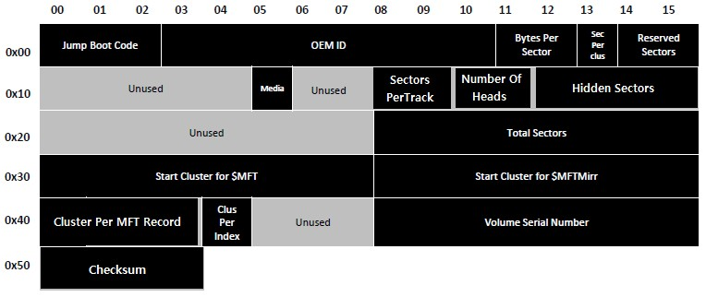

VBR(Volume Boot Record)
NTFS의 구조
MFT의 위치
Notes:
먼저 NTFS의 구조를 알아야 하겠죠 ?
NTFS의 구조를 살펴보면 제일 앞에 볼륨부트레코드가 위치하고 그 뒤에 마스터파일테이블 마지막으로 데이터들이 저장되는 데이터영역으로 이루어져 있습니다.
여기서 이 연구에서 알아내고자 하는 것은 VBR을 통해 MFT가 시작하는 위치를 알아내려고 합니다.
그래서 VBR의 부트섹터구조를 살펴보면 중요한 정보들이 많지만 필요한 정보들만 보면
바이트당 섹터 수, 섹터당 클러스터 수, MFT가 시작하는 클러스터 이 세가지를 이용하여 첫 MFT가 있는 위치를 찾아갈 것 입니다.

Slide 11
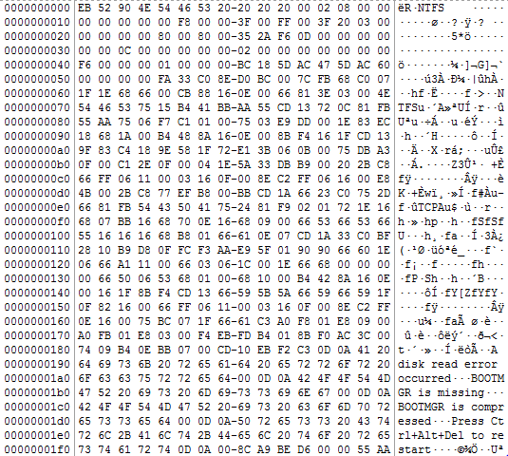
VBR(Volume Boot Record)
VBR의 구조
Offset | 내용
0~2 | Jump Code (usually 0xEB5290)
3~10 | OEM ID (“NTFS”)
11~12 | Bytes per Sector
13~13 | Sectors per Cluster
48~55 | Logical Cluster Number for the file $MFT
510~511 | Signature (“0x55AA”)
Notes:
먼저 NTFS의 구조를 알아야 하겠죠 ?
NTFS의 구조를 살펴보면 제일 앞에 볼륨부트레코드가 위치하고 그 뒤에 마스터파일테이블 마지막으로 데이터들이 저장되는 데이터영역으로 이루어져 있습니다.
여기서 이 연구에서 알아내고자 하는 것은 VBR을 통해 MFT가 시작하는 위치를 알아내려고 합니다.
그래서 VBR의 부트섹터구조를 살펴보면 중요한 정보들이 많지만 필요한 정보들만 보면
바이트당 섹터 수, 섹터당 클러스터 수, MFT가 시작하는 클러스터 이 세가지를 이용하여 첫 MFT가 있는 위치를 찾아갈 것 입니다.

Slide 12
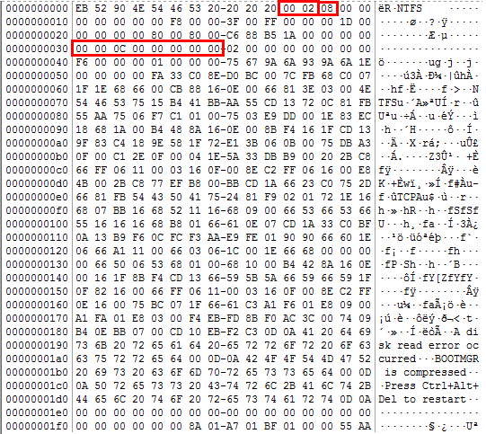


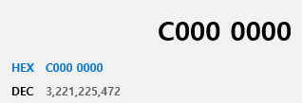
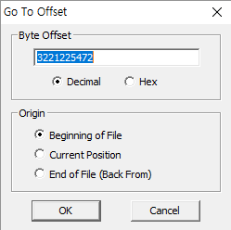
분석 – VBR
MFT 위치
섹터 크기 X 클러스터 크기 X MFT 시작 클러스터
Notes:
VBR에서 중요한 정보들은 3가지였죠.
바이트당 섹터 수, 섹터당 클러스터 수, MFT의 시작위치.
이 3가지 정보들을 곱하면 실제 MFT의 첫 번째 위치로 이동합니다.
위 헥사값들을 10진수로 다 바꾸어서 곱하여 그 위치로 이동합니다.
그곳에 가게되면

Slide 13
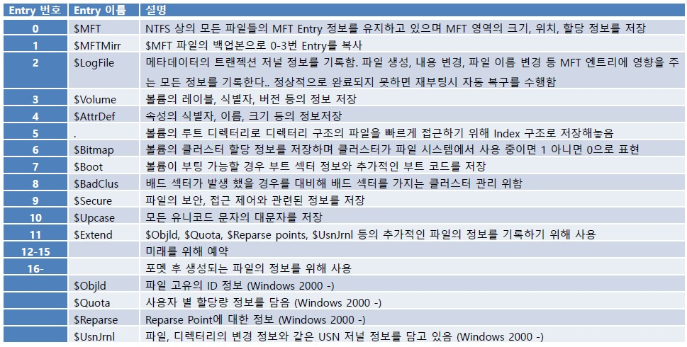
MFT 영역
MFT영역 = MFT Entry들의 집합
NTFS 파일시스템 예약된 MFT Entry
Notes:
다음으로 MFT를 살펴보면 앞서 보신 NTFS구조에서 VBR 다음에 있는 마스터파일테이블에 속하는 부분입니다.
NTFS에서는 파일이나 디렉터리, 그리고 메타데이터들을 모두 파일로 관리를 합니다.
이러한 파일들의 메타데이터들이 MFT Entry에 저장이 됩니다.
지정된 Entry는 아래 표와 같이 고정되어 있습니다.
이번 연구에서 중점적으로 살펴볼 Entry는 모든 파일 할당 정보를 가진 MFT와
로그를 기록하는 LogFile UsnJrnl을 조사 할 것 입니다.

Slide 14
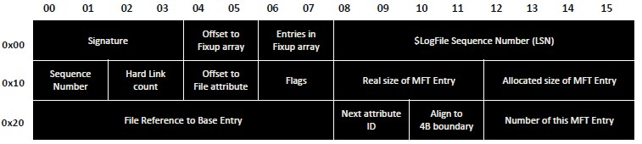
분석 – MFT Entry
MFT Entry Header
FILE
Notes:
FILE이라는 시그니처를 가진 MFT Entry를 볼 수 있습니다.
이 MFT Entry에서 Attr를 찾아가야 합니다.
MFT Entry헤더의 구조를 보면 오프셋 투 퍼스트 Attr 이라는 정보가 있는데 그 오프셋으로 가게 되면
Attr가 시작됩니다.

Slide 15
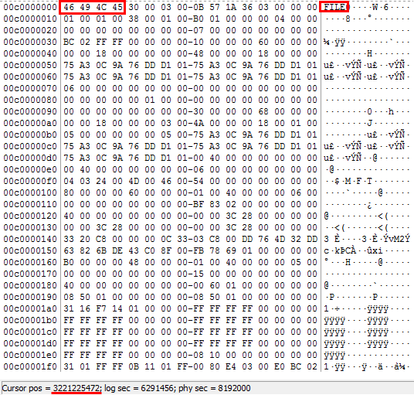
$MFT(Master File Table)
Offset | 내용
0~3 | Signature (“FILE”)
20~21 | Offset to first attribute
22~23 | Flags
24~27 | Used size of MFT Entry
44~47 | Number of this MFT Entry
Notes:
먼저 Entry 0번에 위치한 MFT는 NTFS상의 모든 파일의 MFT Entry를 기록하고 있습니다.
속성 식별 값으로 128을 가진 DATA속성을 분석하면 NTFS상의 모든 파일의 MFT Entry를 찾을 수 있습니다.

Slide 16
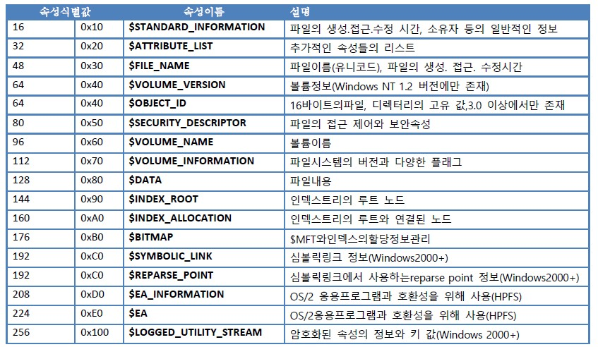
분석 – Attribute
Notes:
속성들은 이 표처럼 여러가지가 있는데 주로 다룰 속성들은 몇 개 되지않습니다.
제가 주로 다룰 속성은 속성식별값 0x10인 스탠다드인포메이션과 속성식별값 0x30인 파일네임입니다.
이제 Python을 이용하여 분석을 하도록 하겠습니다.

Slide 17
NTFS의 로그 파일
$LogFile : 트랜잭션 로그
경로 : %Partitionroot%\$LogFile
$UsnJrnl : 변경 로그
경로 : %Partitionroot%\$Extend\$UsnJrnl:$J
NTFS에서 로그 파일 분석을 하는 이유
삭제 파일일 경우 $MFT를 통한 추적이 어려움.
특정 기간 동안에 일어난 파일 시스템 이벤트 분석 가능
$MFT에 남아있지 않은 이벤트 분석 가능
- 삭제된 파일에 대한 History
- 특정 파일에 대한 History ($MFT는 마지막 접근/쓰기 시간만 기록됨)
Notes:
다음으로 로그를 기록하는 LogFile과 UsnJrnl에 대해 알아보도록 하겠습니다.
MFT Entry 2번에 위치한 LogFile은 트랙잭션 로그들을 기록하고, MFT Entry 11번에 있는 Extend아래에 UsnJrnl은 변경로그들을 기록합니다.
NTFS에서 로그파일분석을 하는 이유는
삭제파일 일 경우에는 Entry 0 번의 MFT를 통한 추적이 어렵고
특정 기간 동안 일어난 파일시스템 이벤트를 분석이 가능하고
$MFT에 남아있지 않은 이벤트들이 분석 가능합니다.
예를 들어 삭제된 파일의 history나 특정파일에 대한 history같은 정보들.

Slide 18
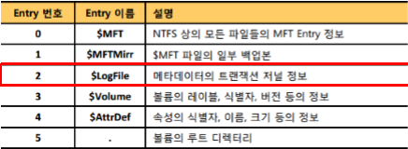
$LogFile
〮 $LogFile은 MFT Entry 2번에 위치
〮 모든 트랜잭션 작업을 레코드 단위로 기록
새로운 파일/디렉토리 생성
파일/디렉토리 삭제
파일/디렉토리 내용변경
MFT Entry 내용변경
〮 각 레코드들은 고유의 LSN($LogFile Sequence Number)을 가짐
〮 복구를 위해 각 레코드는 작업 데이터와 작업 전 데이터를 가짐
Undo : 작업 전 데이터
Redo : 작업한 데이터
Notes:
$LogFile에 대해 자세히 알아보면 MFT Entry 2번에 위치해 있고,
모든 트랙잭션 작업을 레코드 단위로 기록합니다.
그리고 그 레코드들은 고유의 LSN을 가지고 있고,
복구를 위해 각 레코드들은 작업데이터와 작업전 데이터를 가지고 있습니다.

Slide 19

$LogFile의 크기
〮 일반적인 하드디스크에서는 최대 64MB로 지정되어 있음. (변경 가능)
〮 64MB 기준으로 일반적인 컴퓨터 활동 시 2~3시간 정도의 로그 기록
크기 변환
Chkdsk /L 명령어를 사용(관리자 권한)
/L: (KB기준 크기) 형식으로 변환한다.
크기를 지정하지 않으면 현재 크기를 표시해준다.
S사 SSD 250G 기준 최대 크기 4GB 미만
Notes:
그리고 $LogFile은 일반적으로 65535KB – 64MB로 지정되어있습니다.
이 64MB의 정보들을 보면 일반적인 컴퓨터 활동 시 2 ~ 3 시간 정도의 로그가 기록됩니다.
그렇기 때문에 범행이 일어나고 시간이 지나면 해당 로그들을 삭제가 됩니다.
저는 분석을 위해 LogFile의 크기를 변경해보았는데요.
관리자권한으로 cmd에서 Chkdsk /L 명령어를 사용하여 변경이 가능합니다.
크기를 지정하지 않으면 위 사진처럼 현재 로그파일의 크기를 보여줍니다.
제가 사용한 삼성 ssd 250기가 기준으로 로그 파일의 최대크기는 4기가 미만이더라고요.

Slide 20
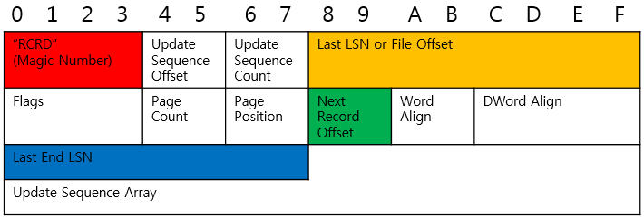
$LogFile 구조
$LogFile 구조
로깅 영역
재시작 영역
버퍼 페이지 영역
일반 페이지 영역
페이지 구성
페이지는 하나의 헤더와 여러 개의 작업 레코드들로 구성
마지막 레코드가 페이지를 넘어가면 다음 페이지에 이어서 ..
페이지 헤더
페이지의 메타데이터가 기록.
Notes:
LogFile의 구조는 재시작영역과 로깅영역으로 나누어지며 로깅영역은 또 다시 버퍼 페이지영역 일반 페이지영역으로 나눠집니다.
페이지란 하나의 헤더와 여러 개의 작업레코드들로 구성되어있으며 페이지의 헤더는 위와 같습니다 .

Slide 21
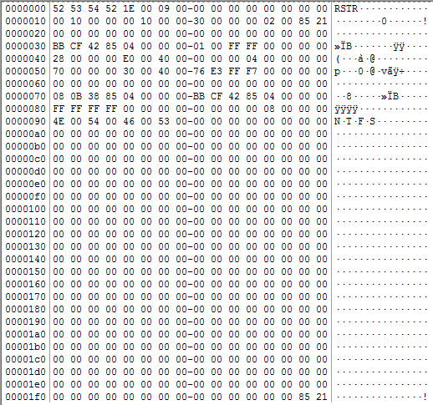
$LogFile (재시작 영역)
Current LSN으로 가장 마지막 작업 레코드의 LSN을 알 수 있다.
Offset | 내용
0~3 | Magic number (“RSTR”)
48~55 | Current LSN
재시작 영역
Notes:
LogFile을 실제 Hex값으로 보면 재시작영역은 RSTR이라는 시그니처를 가지고 로깅영역은 RCRD라는 시그니처를 가지고있습니다.

Slide 22
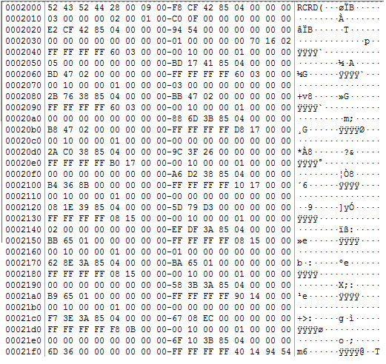
$LogFile (로깅 영역)
Offset | 내용
0~3 | Magic Number (“RCRD”)
8~15 | Last LSN
24~25 | Next Record Offset
32~39 | Last End LSN
로깅 영역 (페이지 헤더)
Notes:
LogFile을 실제 Hex값으로 보면 재시작영역은 RSTR이라는 시그니처를 가지고 로깅영역은 RCRD라는 시그니처를 가지고있습니다.

Slide 23
$UsnJrnl
〮 Windows 7 부터 활성화 되어 있음.
> 비활성화 시 Fsutil로 활성화 시킬 수 있음.
〮 $J속성과 $Max속성으로 구성되어 있음.
> $Max : 변경 로그의 기본 메타 데이터 저장
> $J : 실제 변경 로그 레코드 저장
〮 특정 기간 내에 모든 파일시스템 History가 기록.
$Max 속성
로그 데이터의 최대크기 : 33554432KB
새로운 데이터가 할당되는 크기 : 8388608KB
$UsnJrnl의 생성시간
현재 레코드 중에 가장 작은 USN값
Notes:
그리고 제가 이 프로젝트에서 주로 다룰 UsnJrnl에 대해 설명을 하자면
UsnJrnl은 윈 7부터 활성화 되어있습니다. 만약 비활성화 시 Fsutil명령어로 활성화를 시킬 수 있고,
UsnJrnl은 $J속성과 $Max속성으로 나누어져 있습니다.
$J속성은 실제 변경 로그 데이터들이 저장되고 $Max속성은 변경로그의 기본메타데이터가 저장됩니다.
UsnJrnl은 특정기간내에 모든 파일시스템 히스토리가 기록됩니다.
$Max속성을 살펴보면 8바이트씩 끈어서 4가지 정보를 가지고있습니다.
첫 8 바이트는 로그데이터의 최대크기 다음은 새로운데이터가 할당되는 크기 다음은 저널의 생성시간 마지막으로 레코드중에 가장작은 USN값을 가지는 레코드의 위치를 나타냅니다.

Slide 24
$UsnJrnl
$J 속성의 레코드 할당 정책
1. 새로운 로그 레코드들은 속성 끝에 추가됨
2. 추가된 레코드들의 총 크기가 “Allocation Size”를 넘으면 추가 레코드들을 포함하여 전체 로그 데이터의 크기가 “Maximum Size” 를 넘는지 확인
3. 전체 로그 데이터의 크기가 “Maximum Size” 를 넘는 다면 로그 데이터의 앞 부분을 “Allocation Size”만큼 0으로 채워 “Sparse Area” 로 만듬
Notes:
UsnJrnl의 레코드 할당 정책을 살펴보면 UsnJrnl은 새로운 로그 레코드들을 속성 끝에 추가를 합니다.
그리고

Slide 25
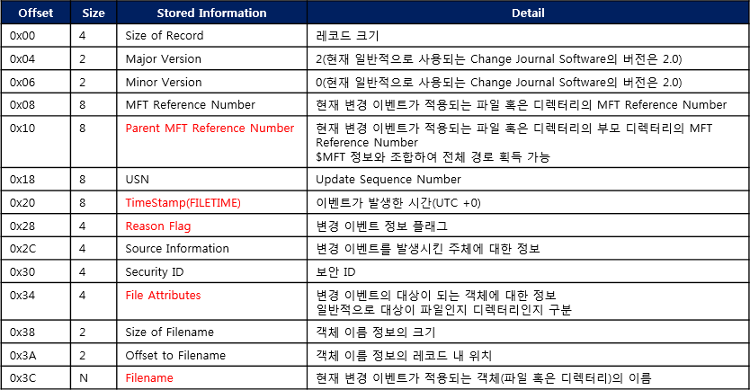
$UsnJrnl
$J 속성 구조
Notes:
$J의 속성의 구조는 이 표와 같습니다.
위 구조를 다 알아야 UsnJrnl파일을 분석할 수 있지만,
리즌 플래그에서 파일이나 디렉터리가 만들어지고 삭제되고 하는 정보들을 알 수 있습니다.
이 리즌 플래그들의 목록들을 보면 다음과 같습니다.

Slide 26
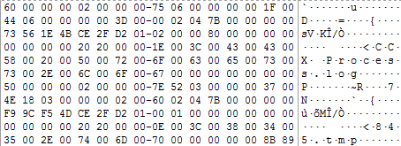
$UsnJrnl
$J 속성 구조
Offset | 내용
0~3 | Record Size
16~23 | Parent MFT Reference Number
24~31 | USN
32~39 | TimeStamp (FILENAME)
40~43 | Reason Flag
52~55 | File Attribute
56~57 | Size of Filename
60 ~ | Filename
Notes:
$J의 속성의 구조는 이 표와 같습니다.
위 구조를 다 알아야 UsnJrnl파일을 분석할 수 있지만,
리즌 플래그에서 파일이나 디렉터리가 만들어지고 삭제되고 하는 정보들을 알 수 있습니다.
이 리즌 플래그들의 목록들을 보면 다음과 같습니다.

Slide 27
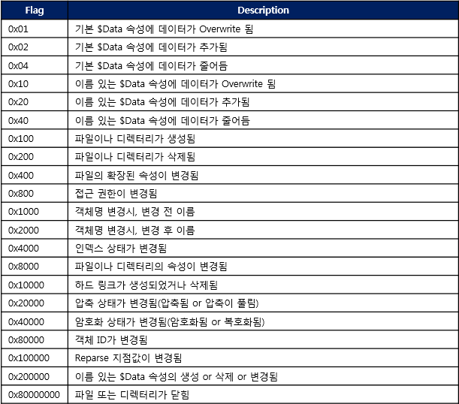
$UsnJrnl
$J속성의 구조 중에 0x28 offset인 Reason Flag를 통해 변경 이벤트를 확인한다.
02 00 00 08
0x80000020
파일 또는 디렉터리가 닫힘
이름 있는 $Data 속성에 데이터가 추가됨
Notes:
위 표에 대한 정보는 살펴보는 정도로만 지나가고
후에 Python을 이용하여 분석할 때 살펴보도록 하겠습니다.
그리고 실제 Hex값으로 VBR부터 분석을 해보도록 하겠습니다.

Slide 28
PyNTFSAnalyzer 구현
MFT(Master File Table)
UsnJrnl
VBR(Volume Boot Record)

Slide 29
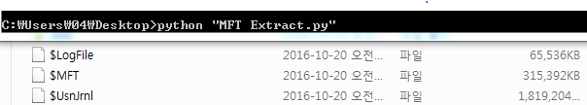
분석을 위한 추출
분석을 위해 $LogFile과 $UsnJrnl을 추출해낸다.
Python Sleuth Kit (pytsk3)을 이용하여 C:드라이브의 $LogFile과 $UsnJrnl, $MFT를 추출해낸다.
Notes:
저널파일의 분석을 위해 우선 파이썬의 모듈로 있는 슬루스킷으로 $LogFile과 $UsnJrnl을 추출해 냅니다.
LogFile은 앞서본 한정적인 정보를 가지고 있기 때문에 이번 프로젝트에서는 분석을 하지 않겠습니다.
UsnJrnl을 분석하기 앞서 UsnJrnl의 경우 앞서 본 스페어에어리어 때문에 실제 데이터와는 관련없이 상당히 큰 용량을 가지고 있습니다.
그래서 우선 이 UsnJrnl의 용량을 줄이는 코드를 짜서 용량을 줄이고 분석을 진행하도록 하겠습니다.

Slide 30
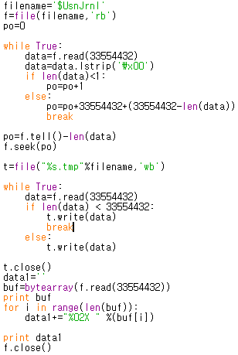
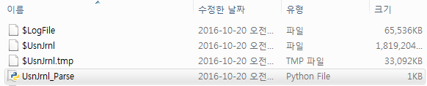
$UsnJrnl 크기 줄이기
Notes:
Filename에 $UsnJrnl을 넣고 $Max속성을 참고해 UsnJrnl의 최대크기 바이트만큼 읽고 lstrip으로 왼쪽의 00을 다 제거해주면
1.8기가에서 32메가까지로 줄어듭니다.
위 파일을 가지고 분석을 진행하도록 하겠습니다.

Slide 31
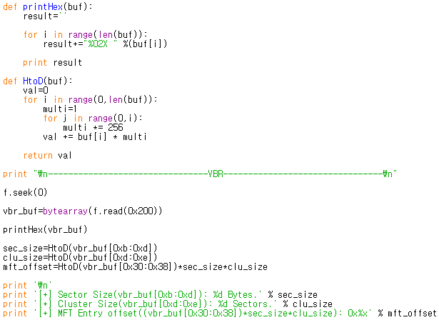
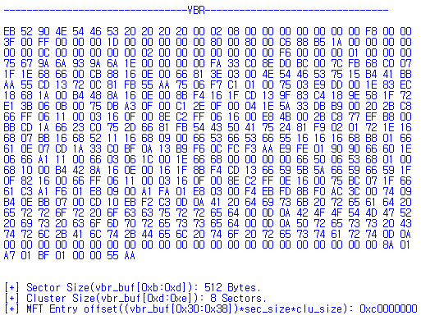
분석 – VBR (Python)
Notes:
먼저 VBR을 조사하기 위해 Python코드를 짜 보았습니다.
해당 코드에서 VBR에 해당하는 512바이트의 헥사값을 출력해주고,
아까 본 3가지 정보들을 구해서 MFT Entry의 위치까지 찾아주는 코드입니다.

Slide 32
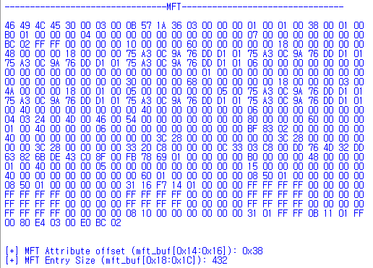
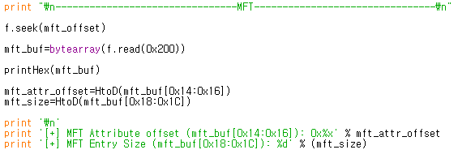
분석 – MFT (Python)
Notes:
그리고 앞에서 구한 MFT Entry 위치로 이동하여 512바이트를 보여주고
MFT에서 속성이 처음 시작하는 오프셋을 구해주고 해당 MFT Entry가 사용하는 크기를 출력해줍니다.

Slide 33
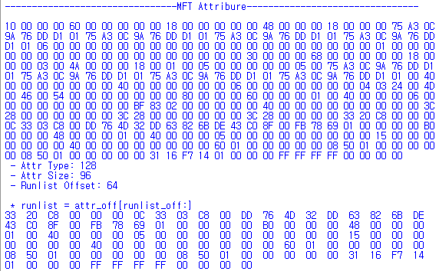
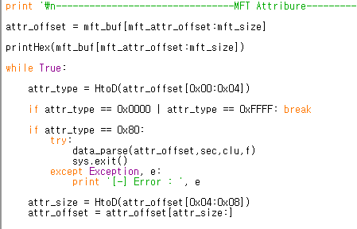
분석 – Attribute (Python)
Notes:
다음으로 앞서 구한 처음 속성이 시작되는 오프셋부터 속성값들을 하는 코드를 짜보았습니다.
해당 코드를 실행하면 속성 타입과 속성크기, 런리스트의 오프셋까지 구해줍니다.

Slide 34
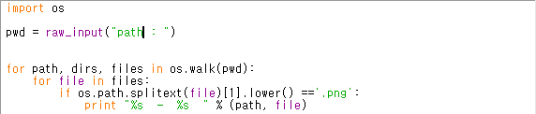
Python을 이용한 분석
먼저, 확장자 검색으로 PNG 파일들을 모은다.
그리고 해당 파일들의 MFT Entry 번호를 확인하여 해당 Entry의 속성($STANDARD_INFORMATION, $FILE_NAME)을 분석하는 방식으로 진행하기로 하였다.
Python을 이용해 C:드라이브에 있는 png파일들을 검색한다.
Notes:
그럼 앞의 사건을 Python으로 조사를 해보았습니다.
먼저 Python으로 C드라이브에 있는 Png라는 확장자를 가진 모든 파일들을 검색합니다.

Slide 35
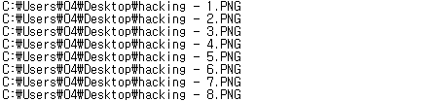
Python을 이용한 분석
앞선 결과로 의심스러운 파일들을 발견하였다.
제작한 Python 프로그램으로 해당 C:드라이브의 모든 MFT Entry 정보를 구한 후 검색을 통해 분석한다.
Notes:
확장자 검색결과 의심스러운 png파일들을 찾았는데 이제 그 파일들의 시간정보를 구하여
그 시간에 범인이 사용하였다는 것을 증명 할 것입니다.

Slide 36
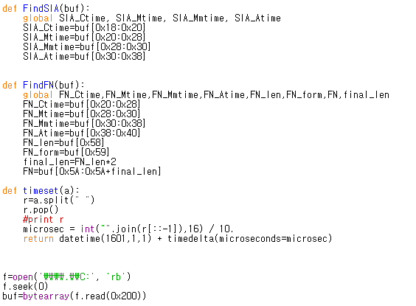
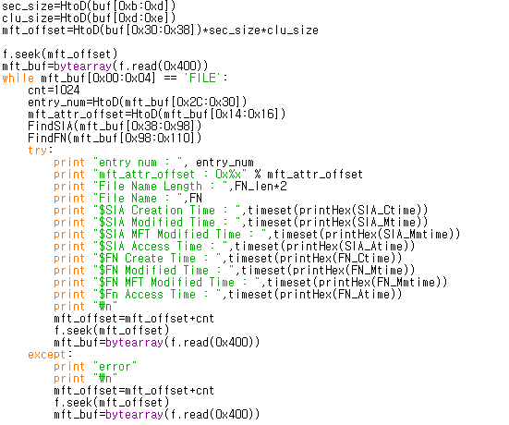
MFT analyze - Source Code
Notes:
위와 같이 스탠다드인포메이션과 파일네임 속성에서 시간 정보를 구하는 코드를 짜서
Mft 오프셋부터 1024바이트씩 읽어서 시그니쳐가 FILE인 경우에만 시간정보를 구하는 코드입니다.
이 코드들로 C드라이브의 MFT 시간정보를 구하여 앞서 찾은 의심스러운 png파일의 시간정보를 찾을 수 있습니다.

Slide 37
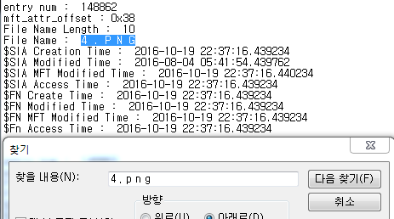
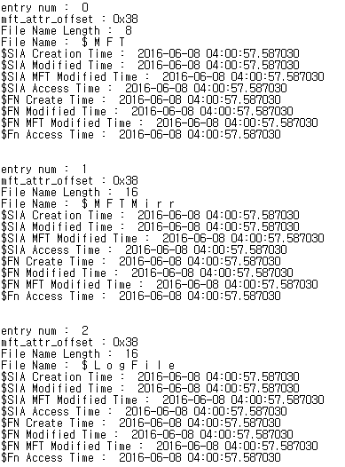
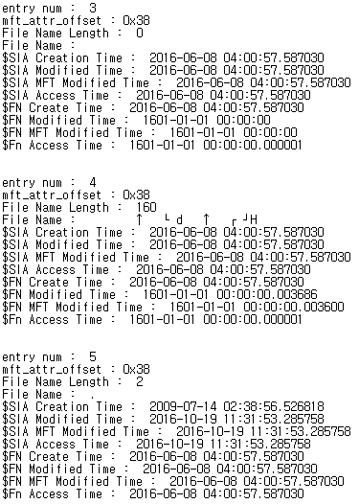
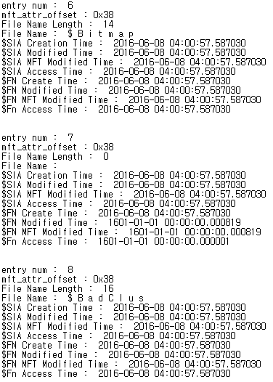
MFT analyze - Result
Notes:
위 파이썬프로그램을 MFT_PARSe라는 텍스트 파일로 생성하면 이렇게 엔트리 번호 순으로 파일이름과 시간정보들을 출력해줍니다.
검색을 통해 png파일의 이름을 검색하여 보니 범행시각 당시 생성하고 수정하고 접근한 시간이 기록되어 있습니다.
하지만 시간정보만으로는 증명할 수 없기 때문에 실제 악성스크립트가 삽입된 png파일을 찾아야 합니다.

Slide 38
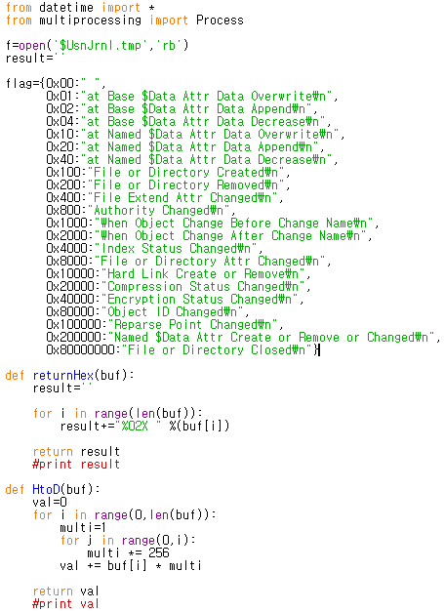
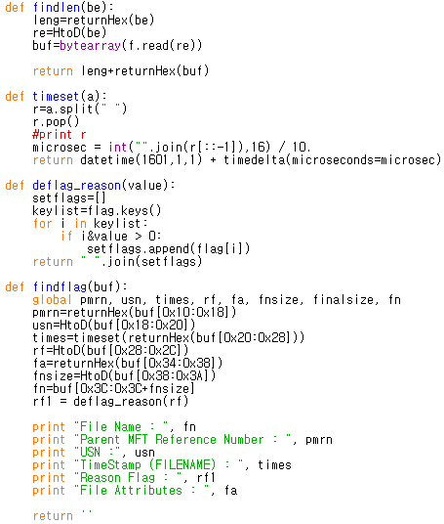
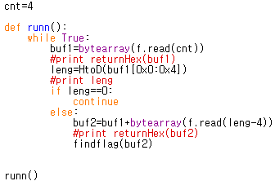
$UsnJrnl:$J분석
Notes:
이 코드를 이용하여 저널파일을 분석합니다.

Slide 39
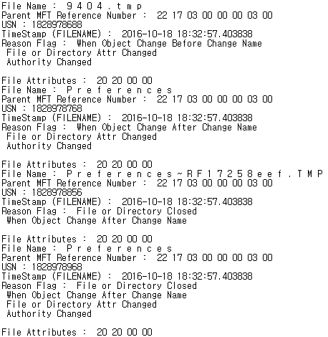
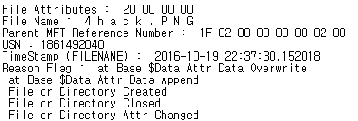
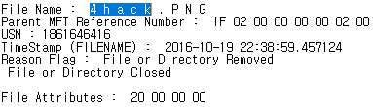
$UsnJrnl:$J분석 - Result
Notes:
위 코드를 실행하여 txt파일에 저장을 하니 다음과 같이 부모 MFT번호와 USN , Timestamp, Reason Flag 그리고 파일 어트리뷰트를 출력해줍니다.
그래서 이미 이름만 알고 있다면 파일 찾는 건 쉽겠죠 …?ㅋㅋ
그래서 해당 악성 파일 이름인 4hack.png를 검색하니 파일에 악성파일을 생성하고 유포 후 삭제까지의 로그들이 기록되어 있습니다.
이렇게 파이썬으로 직접 짜지않고 오픈소스 프로그램인 NTFS LogTracker를 이용하여 실제 결과와 비교하여 보았습니다.

Slide 40

NTFS Log Tracker
NTFS Log Tracker 이용 분석
Python을 이용한 분석
Notes:
NTFS log tracker를 이용하여 분석결과 파이썬 프로그램으로 분석한 것과 같이 파일 생성부터 삭제까지 로그들이 기록됨을 알 수 있었습니다.

Slide 41
결론
배운점
파일시스템 분석의 중요성
NTFS 파일시스템에서의 포렌식 분석
추가 진행 하고 싶은 점
제작한 py 파일로 Enscript 사용
Multiprocessing을 사용하여 안정화 작업
Notes:
이번 프로젝트의 결론으로는 파일시스템 분석의 중요성과 NTFS 파일시스템에서의 포렌식 분석을 잘 알게 되었습니다.

Slide 42
참조문헌 및 사이트
NTFS Log Tracker by Junghoon Oh (https://docs.google.com/viewer?a=v&pid=sites&srcid=ZGVmYXVsdGRvbWFpbnxmb3JlbnNpY25vdGV8Z3g6YzVjZGYyNzAwMmQ5YmU1)
Advanced $UsnJrnl Forensics by Junghoon Oh (https://docs.google.com/viewer?a=v&pid=sites&srcid=ZGVmYXVsdGRvbWFpbnxmb3JlbnNpY25vdGV8Z3g6MTExMzY0ZDE1MDU2MGQxMQ)
Forensic-proof (http://forensic-proof.com)
Kali-KM (http://kali-km.tistory.com)
Notes:
그리고 제가 참조했던 사이트들은 위와 같은데 참고하여 공부하실 분들에게 많은 도움이 될 것입니다.

Slide 43
감사합니다.
alswo9087@naver.com
Facebook.com/forensic.koo
Notes:
혹시 질문이나 의견이 있으신 분들은 아래 이메일이나 페이스북 메시지를 주시기바랍니다.
감사합니다.

